Slide 1
3.4 结构化分析方法
什么是结构化分析方法（简称SA）
在需求分析中，用于建立目标系统分析模型的一种传统方法。该方法采用图形化方式，分别从数据、功能、行为三个不同角度表达用户需求。
使用结构化分析方法建立的分析模型，被称为结构化分析模型。

Slide 2
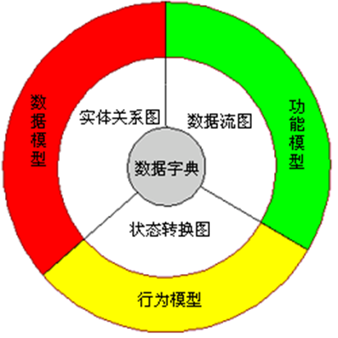
3.4 结构化分析方法
结构化分析模型的组成：
数据模型——实体关系图（ERD）
功能模型——数据流图（DFD）
行为模型——状态转换图（STD）
数据字典

Slide 3
3.4 结构化分析方法
一、SA中的数据建模
1、基本思想：
从用户视角建立一个概念性的数据模型，也称信息模型。
该数据模型与系统实现无关。主要描述用户角度所看到的目标系统中有哪些数据对象，数据对象自身有哪些属性特征，以及各个数据对象之间有何联系。

Slide 4
3.4 结构化分析方法
2、实体关系图ERD
包含三种模型元素：
实体
属性
实体A
关系
实体B

Slide 5
3.4 结构化分析方法
(1) 实体：
即数据对象，它表示目标系统中客观存在的，并且具有一系列不同性质或属性的事物。
例如：
教务管理系统——学生、教师、课程……
图书管理系统——图书、读者、借阅记录……

Slide 6
3.4 结构化分析方法
(2) 属性：
它表示数据对象自身所具有的特征或性质。
例如：
教务管理系统——学生（学号、姓名、专业班级……）
图书管理系统——图书（编号、名称、作者……）
注意1：至少要有一个属性能够用于区分不同的数据对象实例，称该属性为关键字。

Slide 7
3.4 结构化分析方法
注意2：通常一个数据对象（实体）可以由多个属性来描述，但要根据目标系统的应用环境以及对问题域的理解来确定实体的一组合适属性。
例如：
目标系统 | 描述“汽车”实体的属性
机动车辆管理系统 | 生产厂商、品牌、型号、车体类型、颜色、车牌号、生产日期、购买日期等。
汽车设计CAD系统 | 可以考虑添加一些描述汽车技术指标的属性，以上蓝色属性就不合适了。

Slide 8
3.4 结构化分析方法
(3) 关系：
也称联系，它表示数据对象之间相互连接的方式。
需要分析目标系统的上下文环境来识别数据对象之间可能存在的联系（一种特定的语义联系）。
例如：
教务管理系统——学生“选修”课程
教师“讲授”课程

Slide 9
3.4 结构化分析方法
关系的三种类型：
  一对一（1:1）：实体A的一个实例只能关联到实体B的一个实例，实体B的一个实例也只能关联到实体A的一个实例。
  一对多（1:*）：实体A的一个实例可以关联到实体B的多个实例，实体B的一个实例只能关联到实体A的一个实例。
  多对多（*:*）：实体A的一个实例可以关联到实体B的多个实例，实体B的一个实例也可以关联到实体A的多个实例。
部门
1
任职
1
经理
教师
1
讲授
*
课程
学生
*
选修
*
课程

Slide 10
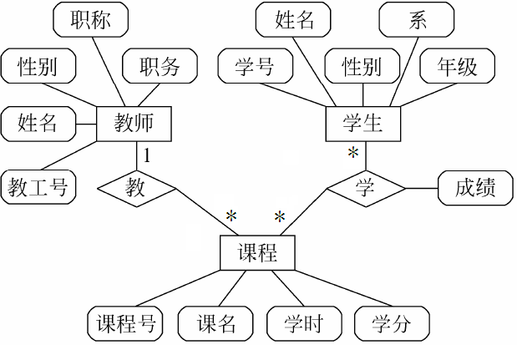
3.4 结构化分析方法
实体之间的关系也可能具备属性特征。
例如：
“成绩”既不是学生的属性也不是课程的属性。它既依赖于某名特定的学生又依赖某门特定的课程，所以它是学生与课程之间的联系“学”的属性。

Slide 11
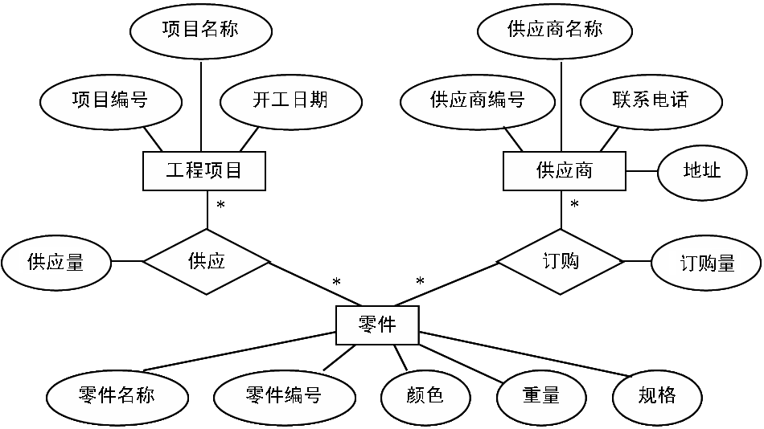
3.4 结构化分析方法
举例：某仓库主要管理零件的订购和供应事项。仓库向工程项目供应零件，并且根据需要向供应商订购零件。则供应商-零件-工程项目的ERD（实体关系图）如下：

Slide 12
3.4 结构化分析方法
二、SA中的功能建模
1、基本思想：
从目标系统内部的数据流出发，按照自顶向下逐层分解的方式，定义出目标系统的所有逻辑功能。
功能建模只反映目标系统的逻辑功能，不反映功能的具体实现。

Slide 13
3.4 结构化分析方法
2、数据流图DFD
作用：描绘数据信息在目标系统内部的各个逻辑功能之间传递、变换的过程。
包含四种模型元素：
  外部实体
  数据加工
  数据存储
  数据流

Slide 14
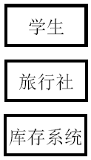

3.4 结构化分析方法
(1) 外部实体（external entity）：
代表目标系统的外部环境，包括系统用户（人员或组织）、与系统连接的其它硬件设备或软件系统；
目标系统中所处理的数据信息都来自于外部实体或流向汇集于外部实体，因此，也称其为“数据源点或数据终点”， 表示产生数据信息的源头或消费数据信息的终点；
“外部实体”在数据流图中应以名词短语命名；
符号表示：
外部实体

Slide 15
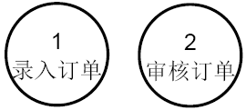
3.4 结构化分析方法
(2) 数据加工（data processing）：
简称“加工”，也称“数据处理”，是数据流图的核心。它表示目标系统中对数据信息所进行的某种操作或变换，输入的数据流经过某个 “加工”后产生输出的数据流；
可以是一个计算机自动处理过程，也可以是一个人工处理过程；
“加工”在数据流图中应以动词短语命名，简明描述完成什么功能；
符号表示：
数据加工

Slide 16
3.4 结构化分析方法
(3) 数据存储（data storage）：
代表目标系统内部需要保存的数据，以某种数据组织形式存在；
一个数据存储可以是一个数据文件、一张数据库表、也可以是数据文件或数据库表的一部分；
数据流流向某个“数据存储”，可理解为写入文件或查询文件；数据流流出某个“数据存储”，可理解为从文件读数据或得到查询结果；
“数据存储”在数据流图中应以名词短语命名；
符号表示：
数据存储
或
数据存储

Slide 17
3.4 结构化分析方法
(4) 数据流（data flow）：
代表目标系统内部传递变换的数据信息及其流向；
“数据流”可以是：
    “数据加工”与“数据存储”之间流动的信息
    “外部实体”与“数据加工”之间流动的信息
    “数据加工”与“数据加工”之间流动的信息
“数据流”在数据流图中应以名词短语命名；
符号表示：
数据流

Slide 18
3.4 结构化分析方法
3、数据流图中各种模型元素的命名原则
(1) 数据流或数据存储的命名：
名称应该能够代表完整的数据流或数据存储内容，如“学生信息”、“库存清单”等，而不是仅仅反映它的某些局部成分。
不要使用空洞、缺乏具体含义的名称，如“数据”、“信息”、“输入”等。
(2) 数据加工的命名：
名称应该能够反映一个完整的处理功能，而不是仅仅反映其中的某些具体操作步骤；
最好使用动宾短语命名，如“审核订单”、“产生报表”等。

Slide 19
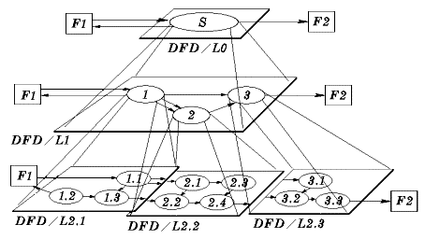
3.4 结构化分析方法
4、数据流图的层次性——分层数据流图
自顶向下对“数据加工”进行分解，即对功能的分解细化。
顶层
中间层
底层

Slide 20
3.4 结构化分析方法
(1) 顶层DFD（第0层DFD）：
通过目标系统与外部环境之间的联系，来表明目标系统的边界；
确定了与目标系统相连的外部实体，同时也确定了外部实体和目标系统之间的数据流；
通常只包含一个“数据加工”，用以抽象地表示整个目标系统，然后考虑目标系统有哪些输入数据流和输出数据流。

Slide 21
3.4 结构化分析方法
(2) 中间层DFD：
是从抽象到具体的一系列过渡层：从顶层DFD开始，对“数据加工”逐层分解细化，进而逐渐向下构造得到第1层DFD、第2层DFD、…、第n层DFD，一直到不能或不需再分解为止；
某一中间层DFD是对其上一层父图中的某些“数据加工”进行分解，然后考虑分解后的各个“子加工”之间可能出现的数据流，从而形成的一个子图。

Slide 22
3.4 结构化分析方法
(3) 底层DFD：
底层DFD中的每一个“数据加工”都不能或不需再分解，称其为“基本加工”；
“基本加工”：仍是一个完整功能，若再分解，将会涉及到具体的实现细节。
功能建模所强调的核心思想——只反映目标系统的逻辑功能，而不强调功能的具体实现。
总结：顶层功能抽象，底层功能具体。

Slide 23
3.4 结构化分析方法
例1：假设某家工厂的采购部每天需要一张订货报表，报表按零件编号排序，表中列出所有需要再次订货的零件，并且列出关于这些零件的编号、名称、订货数量、目前价格、主要供应者、次要供应者等。零件入库或出库这里统称为事务，由仓库管理员从计算机终端把事务信息输入给零件管理系统。当某种零件的库存数量少于库存量临界值时就该再次订货。试根据以上描述，画出该零件管理系统的分层数据流图。

Slide 24
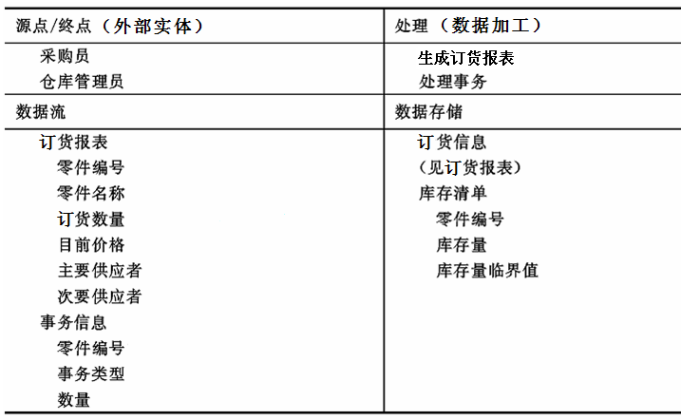
3.4 结构化分析方法
step1：从以上问题描述中提取数据流图的四种基本元素；

Slide 25
3.4 结构化分析方法
step2：绘制顶层数据流图（第0层DFD）；
零件管理系统
仓库
管理员
事务信息
订货报表
采购员

Slide 26
3.4 结构化分析方法
step3：细化顶层数据流图，绘制第1层DFD；
D1
库存清单
1 处理
事务
2 生成
订货报表
仓库
管理员
事务信息
订货报表
采购员
D2
订货信息

Slide 27
3.4 结构化分析方法
step4：细化第1层数据流图，绘制第2层DFD。
D1
库存清单
1.1更新库存
1.2处理订货
仓库
管理员
事务信息
订货
报表
2 生成订货报表
采购员
D2
订货信息

Slide 28
3.4 结构化分析方法
如何识别数据流?——通过识别“具体事件”来识别数据流，进而识别数据加工和数据存储：
外部事件：外部实体与目标系统之间进行交互（比如，仓库管理员把事务信息输入给零件管理系统）
时间性事件：由时间所触发的周期性事件（比如，采购部每天需要一张订货报表）
状态性事件：由某些数据的变化自动触发的事件（比如，当库存量小于库存量临界值时，再次订货）

Slide 29
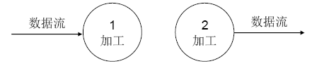

3.4 结构化分析方法
5、绘制DFD的一些基本原则与注意事项
数据流图中出现的每个元素都必须有名称；
在分层数据流图中，通常需要按层次给每一个“数据加工”进行编号，编号应能表明该“加工”所处的层次以及上下层的父子关系；
数据流图中不应夹带控制流：数据流图是从数据的角度来分析系统，数据流不是控制流，不要让数据流图反映处理的顺序，即“数据加工”的执行顺序；
每个数据加工至少有一个输入数据流和一个输出数据流；

Slide 30
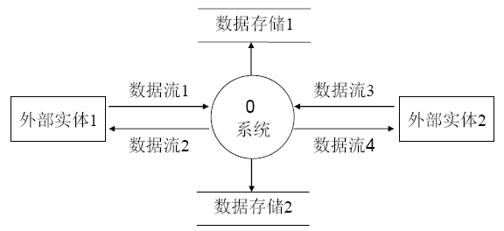
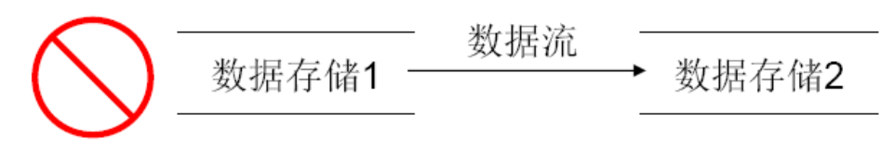
3.4 结构化分析方法
5、绘制DFD的一些基本原则与注意事项（续）
数据存储不要放在顶层DFD上；
数据不能由一个数据存储直接流到另一个数据存储；

Slide 31


3.4 结构化分析方法
5、绘制DFD的一些基本原则与注意事项（续）
数据不能从一个外部实体直接流到一个数据存储，也不能从一个数据存储直接流到一个外部实体；

Slide 32

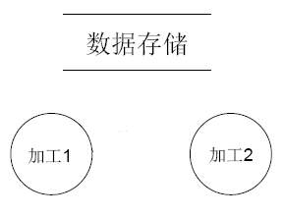

3.4 结构化分析方法
5、绘制DFD的一些基本原则与注意事项（续）
数据不能直接在外部实体之间流动；
数据加工之间最好通过数据存储进行通讯；

Slide 33
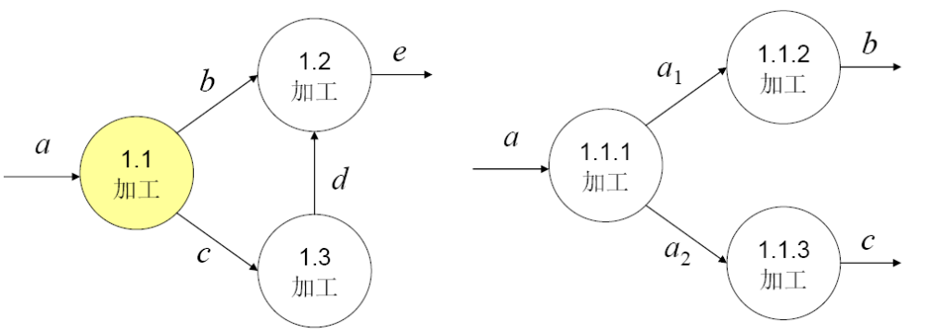
3.4 结构化分析方法
5、绘制DFD的一些基本原则与注意事项（续）
父图与子图的平衡：一个数据流子图必须与它上一层父图中的某个“数据加工”相对应，并且该子图的输入/输出数据流要与父图中所对应的“数据加工”的输入/输出数据流必须一致。

Slide 34
3.4 结构化分析方法
例2：某医院打算开发一个以计算机为中心的患者监护系统。医院对该系统的基本功能要求如下，试画出该患者监护系统的数据流图。
  各种病症监视器安置在每个病床旁，将病人的组合生理信号（比如由脉搏、血压、体温等组成）实时地传送到中央监护系统中；
  值班护士通过中央监护系统对病人情况进行监控，监护系统实时地将病人的生理信号与正常生理信号的安全范围进行比较分析；
  当病人出现异常时（即病人的生理信号超出安全范围时），系统将自动报警；
  系统可以定期自动记录病人情况以形成患者日志；此外，护士在需要的时候还可以要求系统打印某个病人的病情报告。

Slide 35
3.4 结构化分析方法
step1：从以上问题描述中提取数据流图的四种基本元素；
外部实体 | 数据源点：病症监视器、护士、系统时钟
 | 数据终点：护士
数据流 | 生理信号、病情报告请求、日期时间、病情报告、报警信息
数据存储 | 生理信号安全范围、患者日志
数据加工 | 接收生理信号、分析生理信号、发出警报、定时取样生理信号、更新患者日志、生成病情报告
Notes:
注意：有时某个外部实体可能既是数据源点也是数据终点，比如此例中的“护士”。

Slide 36
3.4 结构化分析方法
step2：绘制顶层数据流图（第0层DFD）；
病症
监视器
生理信号
患者监护系统
病情报告
日期时间
护士
系统时钟
报警信息
护士
报告请求

Slide 37
3.4 结构化分析方法
step3：细化顶层数据流图，绘制第1层DFD。
生理
信号
生理
信号
危急病人信息
报警
信息
病症
监视器
接收
信号
分析信号
发出警报
护士
生理
信号
病情报告
D1
生理信号安全范围
生成病情报告
定时取样
更新日志
系统时钟
护士
日期
时间
取样
信号
报告
请求
D2
患者日志

Slide 38
3.4 结构化分析方法
例3：某教材购销管理系统的分层数据流图
购书单
教材
购销
系统
缺书单
学
生
保
管员
领书单
进书通知
第 0 层 DFD
F1 教材存量表
购书单
缺书单
学
生
1
销售教材
进书通知
2
采购教材
保
管员
领书单
进书通知
F2 缺书登记表
第 1 层 DFD
Notes:
画数据流图可按如下基本步骤来做：
（1）先找出目标系统的数据源点与终点。（它们是外部实体，由它们来确定系统与外界的接口）
（2）画顶层DFD（第0层）：通常把整个系统当作一个大的数据加工，并标明系统的输入数据流与输出数据流，以及数据的源点与终点（外部实体）。
比如，在这个例子中，学生向系统提供购书单，经处理后，把领书单返回给学生，使学生可凭领书单到书库领书；对脱销的教材，系统则用缺书单的形式通知给书库；新书进库后也由书库将进书通知返回给系统。
（3）画第1层DFD：把系统分解为“销售”和“采购”两大数据加工。
如图所示，显然，外部实体“学生”应与“销售”加工联系，外部实体“保管员”应与“采购”加工联系。
并且“销售”和“采购”两个数据加工之间也存在以下联系：
① 一个是数据存储F2“缺书登记表”，由“销售”子系统把脱销的教材传给“采购”子系统；
② 其二是数据流“进书通知”，直接由“采购”子系统将教材入库的信息通知给“销售”子系统。
③ 同时，对于“销售”子系统来说，它还需要对数据存储F1“教材存量表”进行读写操作，即查询学生所购图书是否足量，只有在足量的情况下才可售出，另外对于教材售出后还要更新教材存量。而对于“采购”子系统来说，在汇总缺书时还要再次核查“教材存量表”，采购进来新教材之后还要更新到“教材存量表”中。

Slide 39
3.4 结构化分析方法
例3：某教材购销管理系统的分层数据流图（续）
F2 缺书登记表
教材销售子系统
采
购
教
材
1.5
补售
教材
1.4
登记
缺书
进书通知
F1 教材存量表
补售书单
暂缺书单
学
生
无效书单
1.1
审查
有效性
1.2
开发票
发票
1.3
登记并开
领书单
领书单
学
生
有效书单
购书单
F3 各班用书表
F4 售书登记表
第 2 层 DFD
Notes:
（4）画第2层DFD：继续分解，首先对第1层DFD中的1号数据加工“销售”进行分解：
① 审查有效性时，首先要核对购书单上的内容是否与各班学生“用书表F3”相符，还要通过“售书登记表F4”检查学生是否已购买过这些教材。若发现购书单中有学生不用的或买重的教材，便发出“无效书单”。只有将通过审查的教材保留在“有效购书单”中。
② 数据加工“开发票”，按有效购书单的内容查对“教材存量表F1”，把可供应的教材写入发票，在F4中进行售书登记后，开“领书单”给学生，并更新“教材存量表F1”。对数量不足或全缺的教材开具“暂缺书单”，并登记到“缺书登记表F2”中，等待接到“进书通知”后再“补售教材”给学生。补售的手续及流程和第一次购书相同。
注意：在上一层DFD中，“采购”是系统内部的一个数据加工，但在本图中却可以把它看作是处于“销售”子系统之外的一个外部实体。
从图中可以看出，“销售”子系统被分解为5个子加工，涉及到4个数据存储。

Slide 40
3.4 结构化分析方法
例3：某教材购销管理系统的分层数据流图（续）
教材采购子系统
F2 缺书登记表
2.1
按书号汇
总缺书
2.2
按出版社统
计缺书
F1 教材存量表
F6 教材一览表
F5 待购教材表
缺书单
销
售
教
材
2.3更新
教材库
存和待
购量
保管
员
进书通知
进书通知
第 2 层 DFD
Notes:
（5）画第2层DFD（续）：对第1层DFD中的2号数据加工“采购”进行分解：
① 根据由“销售”子系统建立起来的“缺书登记表”，首先按书号汇总后登入“待购教材表F5”，然后，再按出版社分别统计，制成“缺书单”并送给书库“保管员”作为采购教材的依据。
② 另外，在汇总缺书时还要再次核查“教材存量表F1”，而且按出版社统计缺书时还要参阅“教材一览表F6”，从该文件中可以知道这些缺书是何处出版的。
③ 新书入库后，要及时更新“教材存量表F1”和“待购教材表F5”中的有关教材数量，同时，把进书信息通知给“销售”子系统，使销售人员能通知缺书的学生补售教材。
注意：同理，“销售”在本张子图中也可以把它看作是处于“采购”子系统之外的一个外部实体。
从图中可以看出，“采购”子系统被分解为3个子加工，涉及到4个数据存储。
以上三层、4个DFD，共同组成了“教材购销系统”的分层DFD，越到下层，加工越细。

Slide 41
3.4 结构化分析方法
三、SA中的数据字典
1、数据字典的主要作用
数字字典是对数据流图中出现的各种元素（包括数据流、数据存储、数据加工）分别以词条的形式进行定义和描述，使得每个元素都有一个确切的解释。
数据字典是对数据流图的补充，两者相互配合。

Slide 42
3.4 结构化分析方法
2、数据字典的具体内容
数据字典主要对数据流图中的以下元素进行定义和描述，即主要包括四类词条：
  数据流词条；
  数据存储词条；
  数据项词条：数据存储或数据流中所包含的数据项；
  基本数据加工词条：最底层的数据加工。

Slide 43
3.4 结构化分析方法
(1) 数据字典中，一个“数据流词条”通常包含以下内容：
数据流名称：要求与数据流图中出现的名称一致；
描述：简要介绍该数据流在系统中的作用；
数据流来源：该数据流来自哪里（比如，来自哪个数据加工或哪个外部实体）；
数据流去向：该数据流流向哪里（比如，流向哪个数据加工或哪个外部实体）；
数据流的组成（定义）：描述该数据流的数据结构。

Slide 44
3.4 结构化分析方法
“数据流词条”示例：比如，“仓库零件管理系统”中对数据流“订货报表”可用以下词条进行定义和描述。
数据流名称：订货报表
描述：每天一次送给采购部的需要订货的零件表
来源：数据加工2“生成订货报表”
去向：外部实体“采购员”
定义：订货报表 = 零件编号 + 零件名称 + 订货数量 + 目前价格
+ 主要供应者 + 次要供应者

Slide 45
3.4 结构化分析方法
(2) 数据字典中，一个“数据存储词条”通常包含以下内容：
数据存储名称：要求与数据流图中出现的名称一致；
编号：该数据存储在数据流图中的编号；
描述：简要介绍该数据存储存放的是什么数据；
数据存储的组成（定义）：描述该数据存储的数据结构；
数据存储方式：索引文件/数据库表。

Slide 46
3.4 结构化分析方法
“数据存储词条”示例：比如，“仓库零件管理系统”中数据存储“库存清单”可用以下词条进行定义和描述。
数据存储名称：库存清单
编号：D1
描述：用于存放每种零件的库存信息
定义：库存清单=零件编号+零件名称+库存量+库存量临界值
存储方式：索引文件，以“零件编号”为关键字

Slide 47
3.4 结构化分析方法
(3) 数据字典中，一个“数据项词条”通常包含以下内容：
数据项名称；
描述：简要介绍该数据项的含义；
数据项的类型：字符型、数值型、布尔型等；
数据项的长度（或精度）：比如，数据项“身份证号”的长度18位；
数据项的取值范围：比如，数据项“职工年龄”的取值范围定义为18岁至60岁，表示为18..60；
数据项的缺省值：比如，定义数据项“借书日期”的初始值默认为系统的当前日期；
数据项的组成（定义）：描述该数据项的相关数据元素及数据结构。

Slide 48
3.4 结构化分析方法
“数据项词条”示例：比如，“仓库零件管理系统”中对数据项“零件编号”可用以下词条进行定义和描述。
数据项名称：零件编号
描述：用于唯一标识每种零件的号码
类型：字符串
长度：8
定义：零件编号=8{数字字符}8

Slide 49
3.4 结构化分析方法
(4) 数据字典中，一个“基本加工词条”通常包含以下内容：
加工名称：要求与数据流图中出现的名称一致；
加工编号：要求与数据流图中出现的编号一致；
描述：简要介绍该加工的处理功能；
输入：指明该加工的输入数据流；
输出：指明该加工的输出数据流；
加工逻辑：简述该数据加工的处理逻辑（此项描述也可以单独形成一份“加工逻辑说明”，关于加工逻辑的描述方式主要有PDL语言、判定表或判定树等）。

Slide 50
3.4 结构化分析方法
“基本加工词条”示例：比如，“仓库零件管理系统”中对基本数据加工“更新库存”可用以下词条进行定义和描述。
加工名称：更新库存
加工编号：1.1
描述：当有某种零件出库或入库时，用出库数量或入库数量更新
该零件的当前库存量
输入：事务信息
输出：库存清单
加工逻辑：
接收输入的事务信息
根据输入的零件编号从库存清单中读取该零件的库存量
IF 输入的事务类型==入库 THEN
库存量 = 库存量 + 数量
ELSE (输入的事务类型==出库)
库存量 = 库存量 – 数量
将库存量写回库存清单

Slide 51
3.4 结构化分析方法
3、数据字典中定义数据的方式
基本思想：对数据自顶向下分解。
四种方式：
  顺序：以固定次序连接两个或多个数据项。
  选择：从两个或多个可能的数据项中选取一个。
  重复：将指定的数据项重复多次。
  可选：某个数据项可有可无。

Slide 52
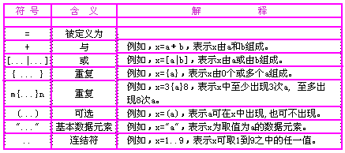
3.4 结构化分析方法
数据字典中用于定义数据的常用符号：

Slide 53
3.4 结构化分析方法
数据字典中定义数据的方法——示例1：
国内机票 = 姓名 + 身份证号 + 时间 + 航班号 + 起点 + 终点 + 费用
姓名=[ 5{字母}18 | 2{汉字}4 ]
航班号=[ CA | MU | CZ | SC | FM ] + “1000”..“9999”

Slide 54
3.4 结构化分析方法
数据字典中定义数据的方法——示例2：
户名:
开户行号:
账号:
开户日期:
日期 (年月日) | 摘要 | 支出 | 存入 | 余额 | 操作 | 复核
性质:
印密:
存折 = 户名+开户行号+账号+开户日期+性质+(印密)+1{存取行}20
户名 = 2{汉字}4
开户行号 = “001”..“999”
账号 = “00000001”..“99999999”
开户日期 = 年+月+日
性质 = “1”..“6”
印密 = “0”
存取行 = 日期+(摘要)+支出+存入+余额+操作+复核
……

Slide 55
3.4 结构化分析方法
四、SA中的行为建模
1、基本思想：
通过分析目标系统在运行过程中可能存在的各种状态，以及引起这些状态之间发生转换的外部事件，从而来表示系统的动态行为。
系统状态因外部事件而发生变化。

Slide 56
3.4 结构化分析方法
2、状态转换图STD（简称状态图）
包含两种模型元素：系统状态和外部事件
(1) 状态：
代表目标系统向外展示出来的，可被外界用户观察到的某种行为模式
它反映了系统对外部事件的响应方式。
分为三种类型：
  初态（初始状态）：只有一个。
  中间状态：可以有多个。
  终态（最终状态）：可以有多个或没有。

Slide 57
3.4 结构化分析方法
(2) 外部事件 ：
能引起系统从一个状态转换到另一个状态的控制信息（来自于系统外部）。

Slide 58
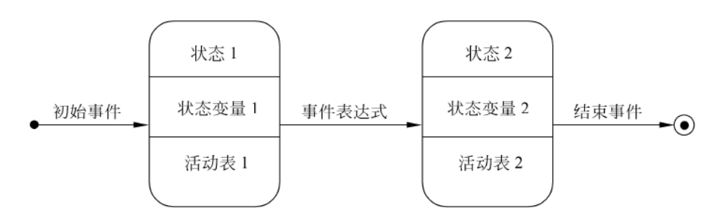
3.4 结构化分析方法
状态转换图的表示：
是可选项（可有可无）
中间状态
中间状态
状态名称
初态
终态
活动表：描述了系统在该状态下应做哪些动作来响应某个外部事件。
状态的变迁通常是由事件触发的，在表示状态转换的箭头线上标出触发转换的事件表达式

Slide 59
3.4 结构化分析方法
事件表达式：事件名[守卫条件]
  事件名：引起系统状态发生变化的外部事件名称。
  守卫条件：相当于布尔表达式。
各种情况 | 结果
事件名和守卫条件同时出现 | 当事件发生并且守卫条件也为真，则发生状态转换
只有事件名，没有守卫条件 | 只要事件发生，则发生状态转换
只有守卫条件，没有事件名 | 只要守卫条件为真，则发生状态转换

Slide 60
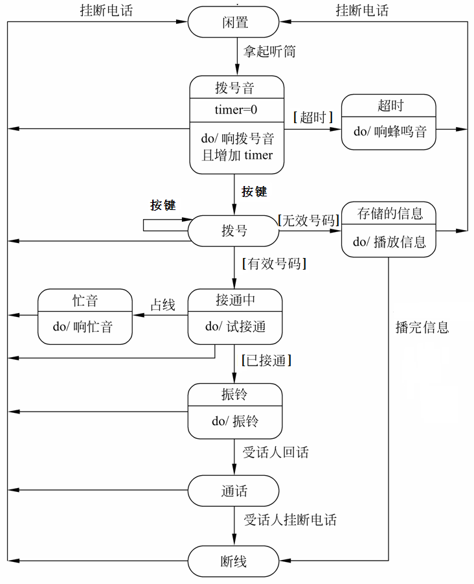
3.4 结构化分析方法
示例
1
：用状态转换图描述电话系统的行为

Slide 61
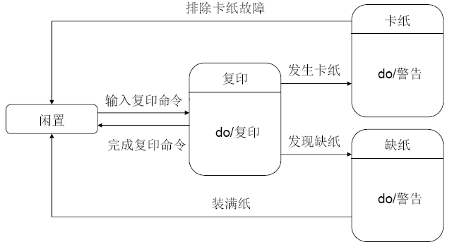
3.4 结构化分析方法
示例2：用状态转换图描述复印机的行为
Notes:
办公室复印机的工作过程大致如下：未接收到复印命令时处于闲置状态，一旦接收到复印命令则进入复印状态；完成一个复印命令规定的工作后又回到闲置状态，等待下一个复印命令；如果执行复印命令时，发现缺纸，则进入缺纸状态，发出警告，等待装纸，装纸完毕后进入闲置状态，准备接收复印命令；如果复印时发生卡纸故障，则进入卡纸状态，发出警告，等待维修人员排除故障，故障排除后回到闲置状态。可用状态转换图描绘复印机的以上行为。

